Slide 1
Задания для организации фронтальной работы.

Slide 2
Запишите формулы приведения

Slide 3
Выразите тригонометрические функции через угол меньше 45°.

Slide 4

Упростите выражение.

Slide 5

Перечислить свойства функции y=sin x.
у
1
-π/2 π 2π 3π х
-π 0 π/2 3π/2 5π/2
-1

Slide 6
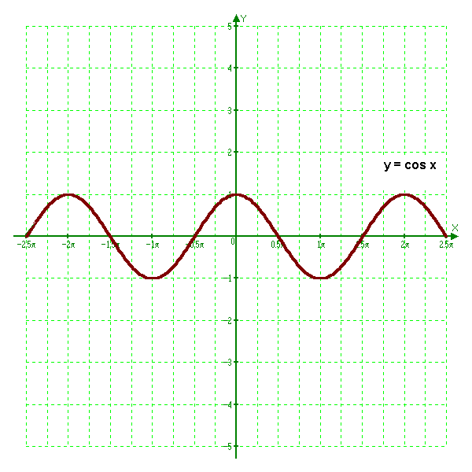
Перечислите свойства функции у = cos x .

Slide 7

Решите тригонометрические уравнения и неравенства.

Slide 8
Варианты ответов

Slide 9
Какими методами решаются данные уравнения

Slide 10
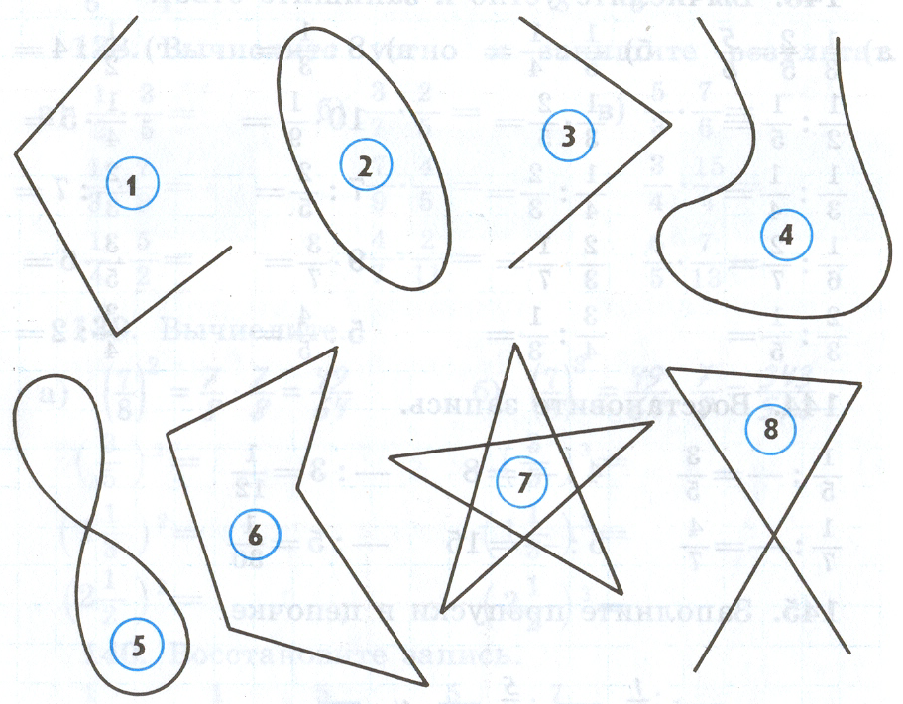
Расскажи о линиях

Slide 11
Назови все лучи
D
С
В
А

Slide 12
Назови все отрезки
D
С
В
А

Slide 13
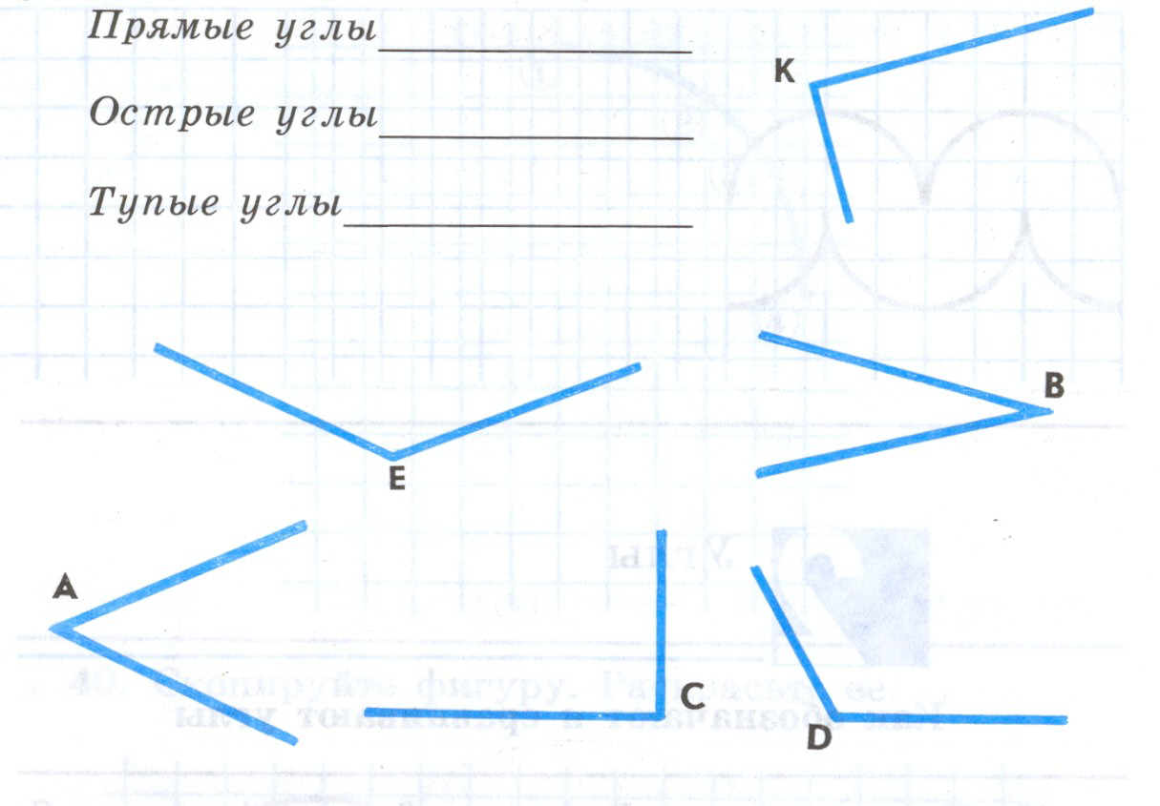
Выпишите острые, тупые, прямые углы

Slide 14
1.
Дано:
Найти:
B
6
C
8
А

Slide 15
1.
Дано:
Найти:
B
30
16
20
С
D
А

